Slide 1
Periglaciální procesy a tvary reliéfu
Martin Ivanov, Ústav geologických věd Př.F MU, Brno

Slide 2
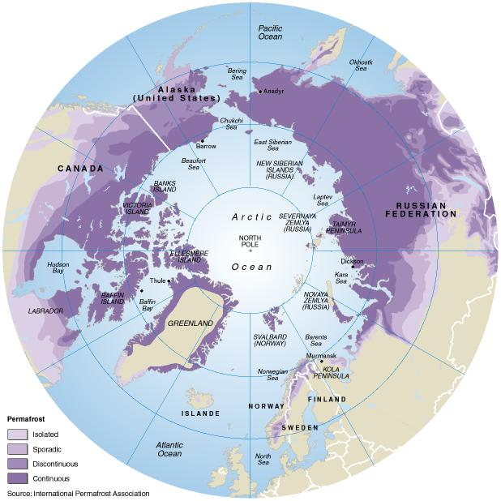
Periglaciální oblast
až 440 m
Definice: všechny extraglaciální oblasti s průměrnou roční teplotou vzduch (MAAT) nižší než +3 °C.
až 1493 m
Základní dělení:
oblasti s převahou mrazových jevů – MAAT je nižší než -2 °C
oblasti kde mrazové jevy působí, ale nemusí převažovat – MAAT mezi -2 °C a +3 °C
až 726 m
Permafrost
Definice: Nejsvrchnější část litosféry, která má nejméně po dobu dvou let teplotu 0 °C a nižší.
Rozsah: Dnes asi 24 % povrchu souše (36,2 mil. km²), na sev. polokouli 22,7 mil. km²). Zhruba 49 % bývalého SSSR a 50 % Kanady, 22,4 % rozlohy Číny.
Mocnost – od několika cm do 1450 m

Slide 3
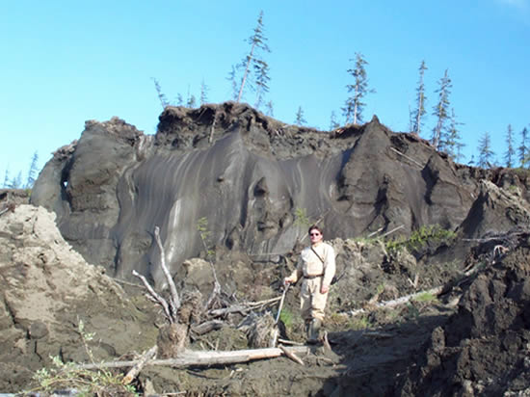
Epigenetický permafrost – vznik promrzáním hornin často podstatně starších než je samotné promrzání – značná mocnost (např. Jakutsko, povodí Marchy)
Syngenetický permafrost – vznik během promrzání litosféry současně se vznikem nebo nedlouho po uložení sedimentů (ještě před výraznější diagenezí). Obsah ledu v celé mocnosti přibližně stejný, více než v epigenetickém permafrostu. Celková mosnost však výrazně menší než u předešlého typu
Dělení permafrostu podle teplotního režimu
souvislý permafrost – dlouhodobě zmrzlá půda se vyskytuje na celém území (více než 80 % plochy) s výjimkou taliků pod většími jezery a řekami. Obvykle se vyskytuje severně od severního polárního kruhu, kde MAAT: -5 až -6 °C
nesouvislý permafrost – území s permafrostem jsou oddělena územími bez permafrostu (30 % až 80 % plochy), MAAT: -3 °C až -4 °C
ostrovní permafrost – pouze ostrůvky permafrostu v krajině (méně než 30 % plochy), kde MAAT: 0 °C až -1 °C

Slide 4
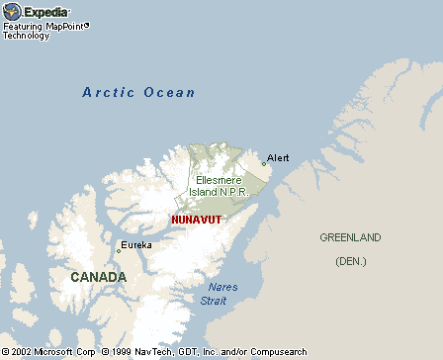
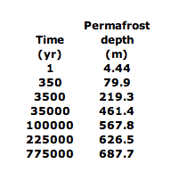
Aktivní vrstva – sezónně roztávající nebo zamrzávající vrstva nad permafrostem. Vrstvy, které nerozmrzají - inaktivní
Mocnost aktivní vrstvy – 10 cm, letní teploty pouze mírně nad 0 °C (Ellesmere Island, Kanada); 2,5 m v létě tepleji (Jakutsko), někdy až 5 m (Yellowknife)
Přímé a nepřímé doklady existence permafrostu
Přímé:
epigenetické a syngenetické textury v hloubce pod aktivní vrstvou
pseudomorfózy po ledových klínech, mrazové klíny s výplní eolických písků
kryogenní rozvolnění pevných hornin podél puklin do hloubky 40-60 m pod povrch terénu
deformace původního uložení vrstev (včetně mrazových diapirů) pod aktivní vrstvou
Neřímé:
zemní klíny – vznik v činné vrstvě nebo zasahují do permafrostu
kryogenní zvětrávání hornin (kryogenní eluvium)
tříděné polygony, pruhy a kruhy
pleistocenní sedimenty (spraše, sprašové hlíny)

Slide 5
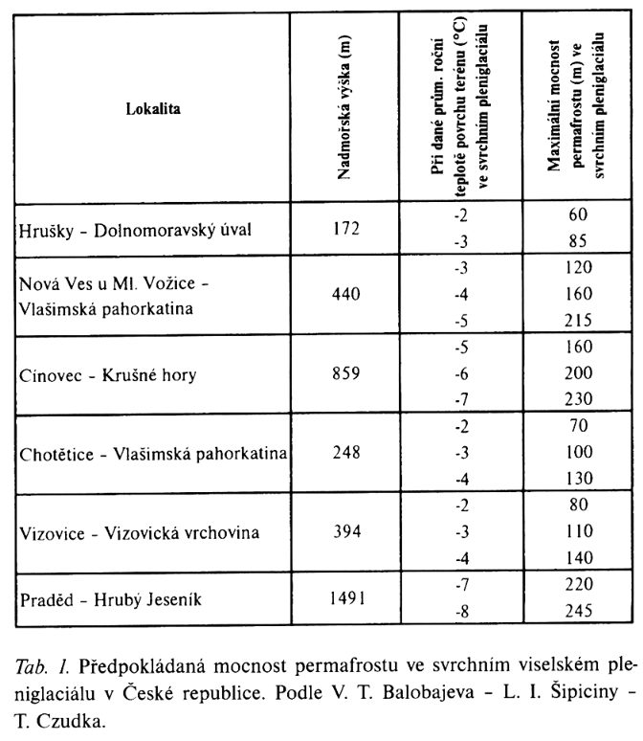
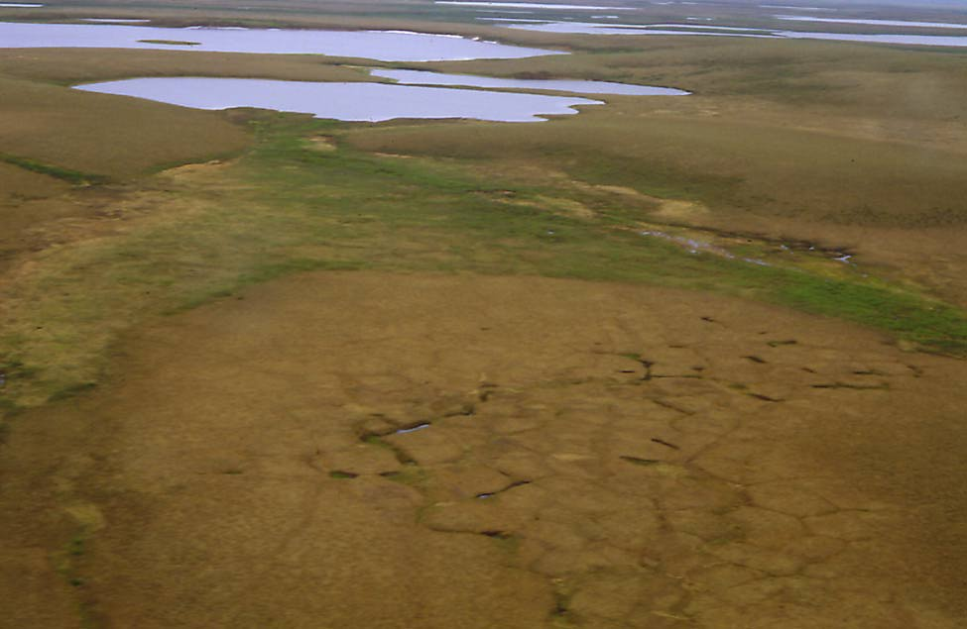
Výskyt permafrostu u nás
spodní pleistocén – málo dokladů, např. mrazové klíny, které jsou pseudomorfózami po ledových klínech + mrazové klíny vyplněné eolickými písky - před Brunhes/Matuyma (Boršice u Buchlovic)
předpoklad ostrovního až nesouvislého permafrostu na většině území v chladných výkyvech, ve vyšších polohách i souvislý permafrost
střední pleistocén – elsterský i sálský kontinentální ledovec v nejsevernějších částech území, horské ledovce již v rissu (Krkonoše)
doložen souvislý permafrost – pseudomorfózy po ledových klínech. V interglaciálech permafrost zcela roztál v interstadiálech mohl přetrvat
svrchní pleistocén – ve svrchním pleniglaciálu (OIS 2) mocnost až 50 m, výjimečně až 250 m. MAAT vzduchu o 2 °C až 3 °C nižší než povrch terénu pod sněhem
sv. čát Moravské brány – postkryogenní textury (např. mrazové mikrotrhliny) z hloubky až 220 m (vrt Blahutovice)
v údolních nivách podél řek a v blízkosti teplých minerálních pramenů - taliky
Taliky (nezmrzlé horniny uvnitř permafrostu) v blízkosti řeky Yukon.

Slide 6
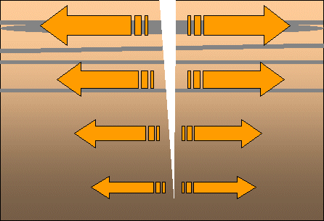
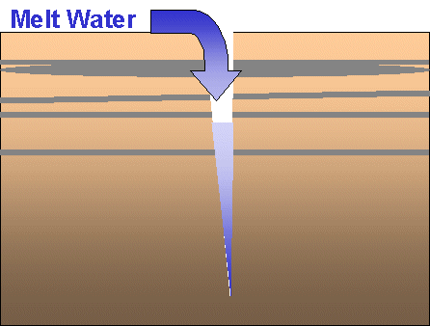
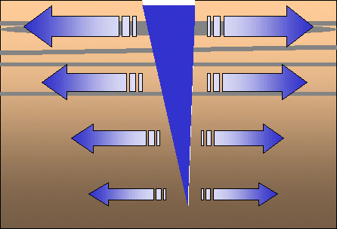
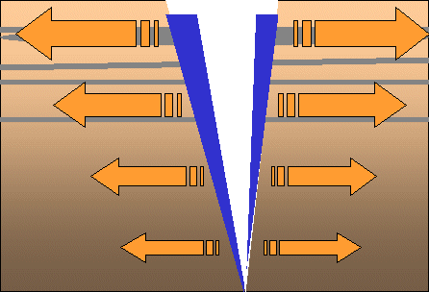
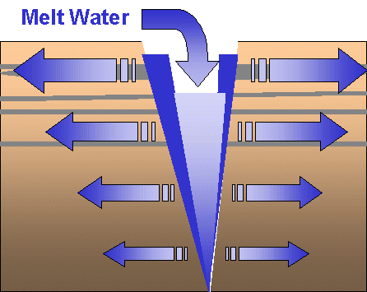
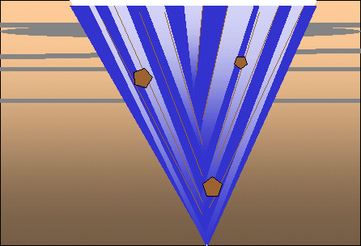
Kryogenní struktury
Mrazové klíny
Zahrnují:
postkryogenní textury
mrazové klíny
kryoturbace zvětralin
kryosegregační projevy
Definice: Obecné označení klínovité struktury vzniklé vyplněním na stejném místě opakující se mrazové kontrakční trhliny buď vodou (ledem) nebo zeminou
vyplnění pískem, štěrkopískem, spraší, fosilní půdou, svahovou hlínou
Postkryogenní textury
Definice: Textury indikující bývalé rozložení podzemního ledu v nezpevněných sedimentech, jakož i obsah a tvar ledové komponenty.
Typy postkryogenních textur
čockovitá – původní obsah ledu do 10 %, známá ze spraší a sprašových hlín na svazích
čočkovito-páskovitá – původní obsah ledu do 20 % až 30 % - spraše a sprašové hlíny na svazích a na rovných terénech v místech navátí spraší do vlhčího prostředí
síťovitá – výrazný kostkovitý rozpad, výskyt v jílovitých sedimentech (např. Mostecko)

Slide 7
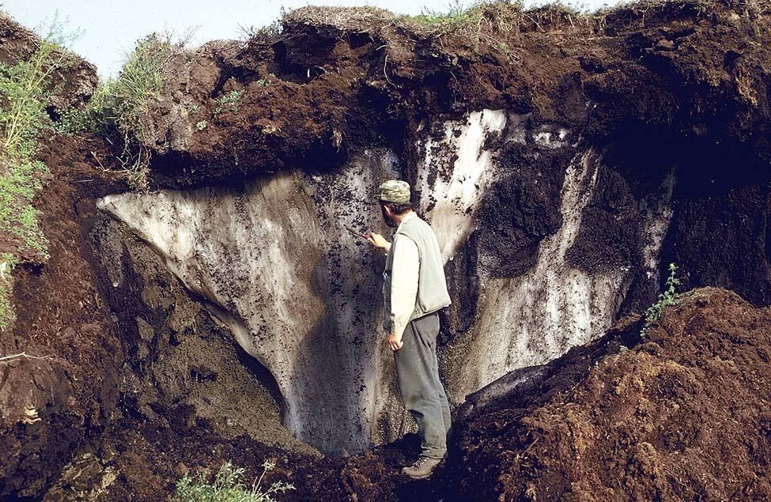
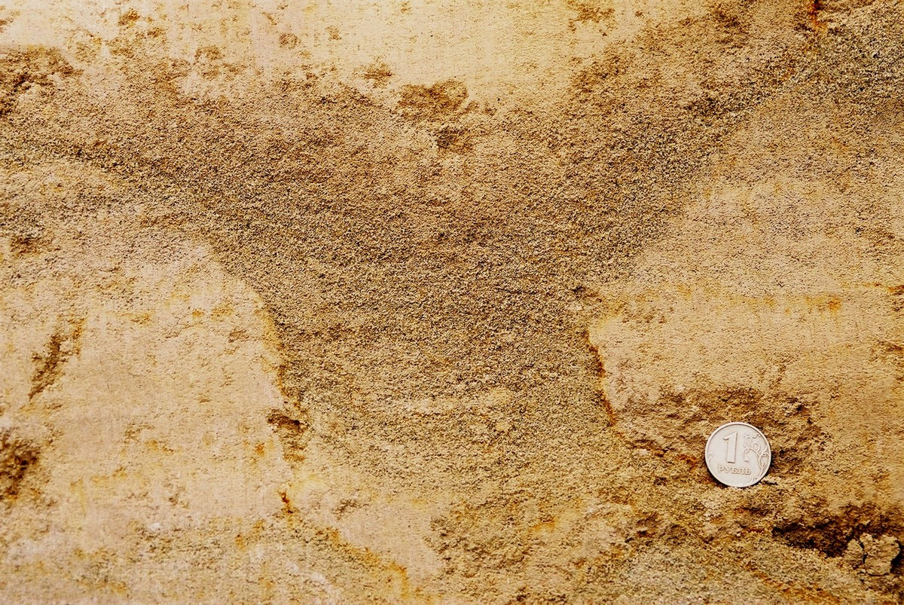
Mrazové klíny - rozdělení
Ledové klíny: Klínovitý tvar tvořený podzemním ledem s vertikální laminací, vyplňující na daném místě opakující se mrazové kontrakční trhliny zasahující do permafrostu.
indikace permafrostu a prudkých poklesů teplot, šířka až 3 m, hloubka až 10 m (Polsko), někdy až 40, resp. 50 m.
epigenetické
syngenetické
Písčité klíny: Klíny s primární výplní eolickým pískem
Synsedimentární písčitý klín ve spraších, Priobskoe plató, Bijsk, Rusko

Slide 8
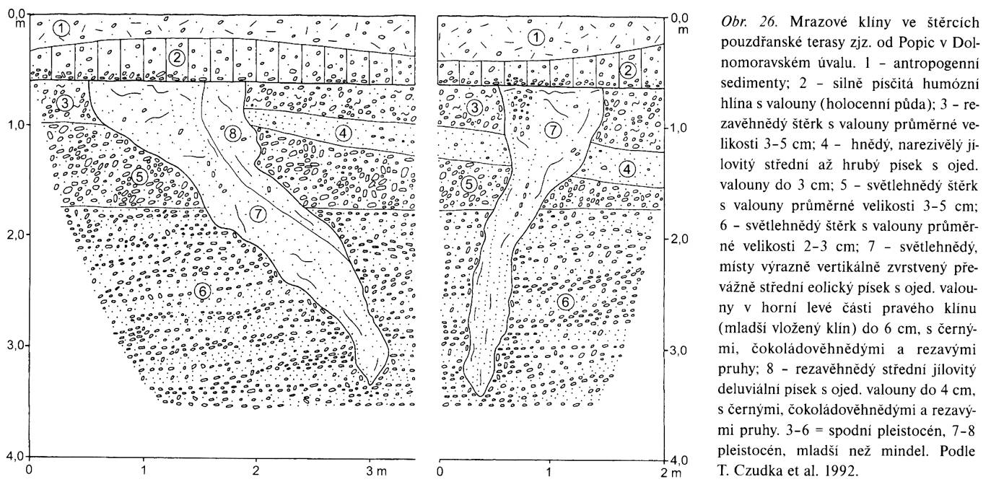
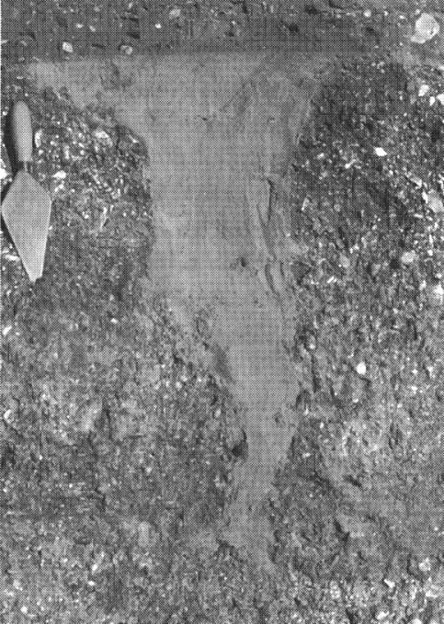
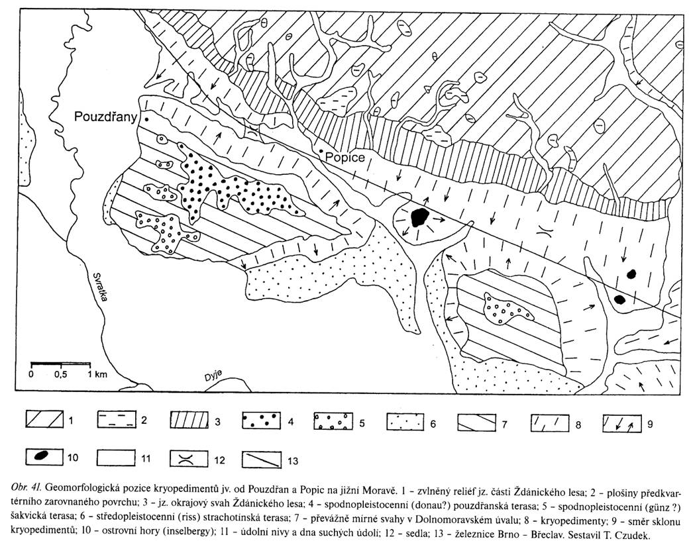
Písčitý klín vytvořený eolickým písčitým sedimentem v průběhu elsterského zalednění, Broomfield, Essex, Anglie.

Slide 9
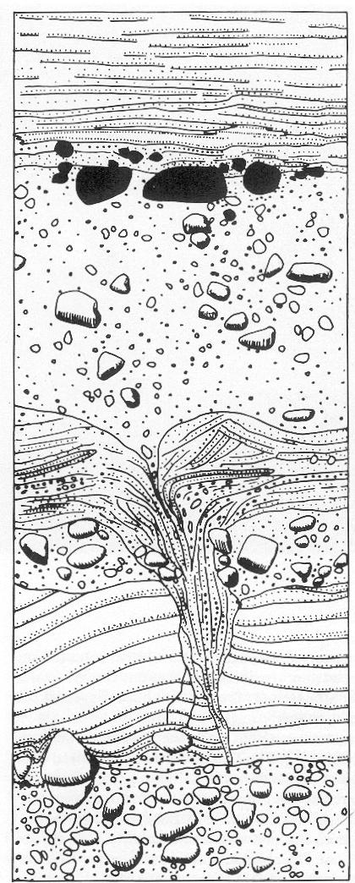
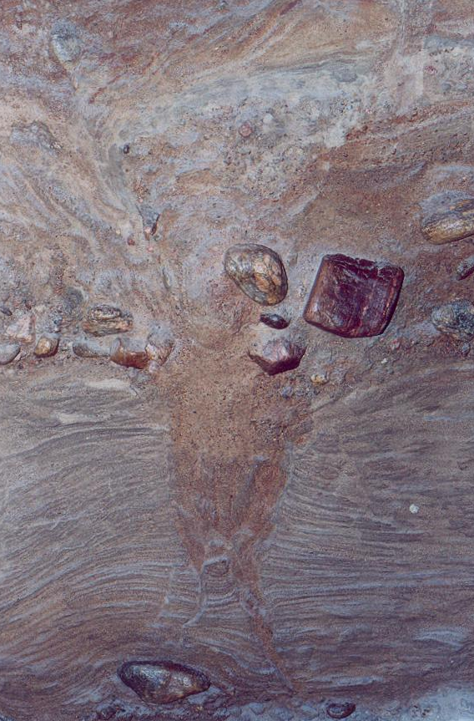
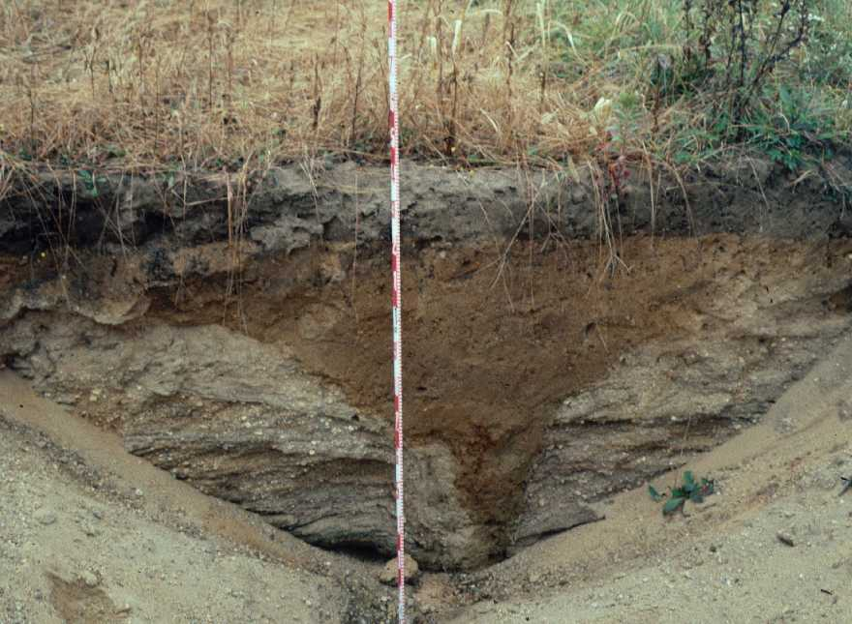
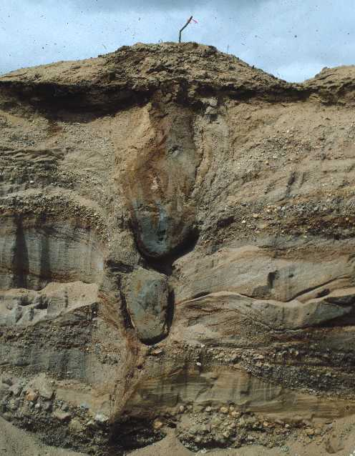
Zemní klíny: Klíny s primární výplní půdou (např. fosilními půdami).
Písčitý klín vytvořený v tillu, ve spodní části prorážející glacifluviální sedimenty. Černé balvany – balvany abradované větrem, Švédsko.
Složené mrazové klíny: Klíny s primární výplní půdou (např. fosilními půdami).

Slide 10
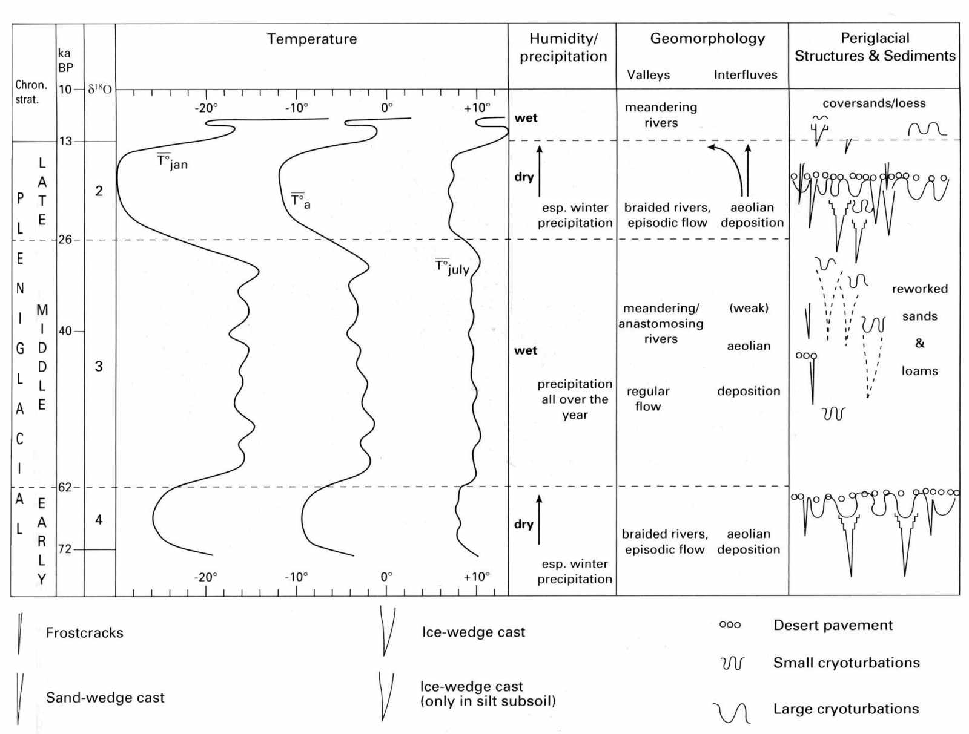
Paleoklimatický význam mrazových klínů
Ledové klíny v jemnozrnném sedimentu - prům. roč. teplota: -3°C až -4°C, zřejmě se vyskytuje souvislý permafrost.
Ledové klíny v píscích a štěrcích - prům. roč. teplota: - 6°C, téměř jistý výskyt souvislého permafrostu.
Písčité klíny - prům. roč. teplota: -12°C až -20°C.
Půdní klíny - prům. roč. teplota: +1°C (jemnozrnné sedimenty) až -1°C (písky, štěrky).
západní Evropa - převaha ledových klínů + vlhkých eolických facií
Schematický diagram stratigrafického výskytu periglaciálních jevů a odvozené klimatické podmínky během posledního studeného cyklu (T°_{a} = průměrná roční teplota; T°_{jan} = průměrná zimní teplota; T°_{july} = průměrná letní teplota).
východní Evropa - převaha písčitých klínů + suchých eolických facií

Slide 11
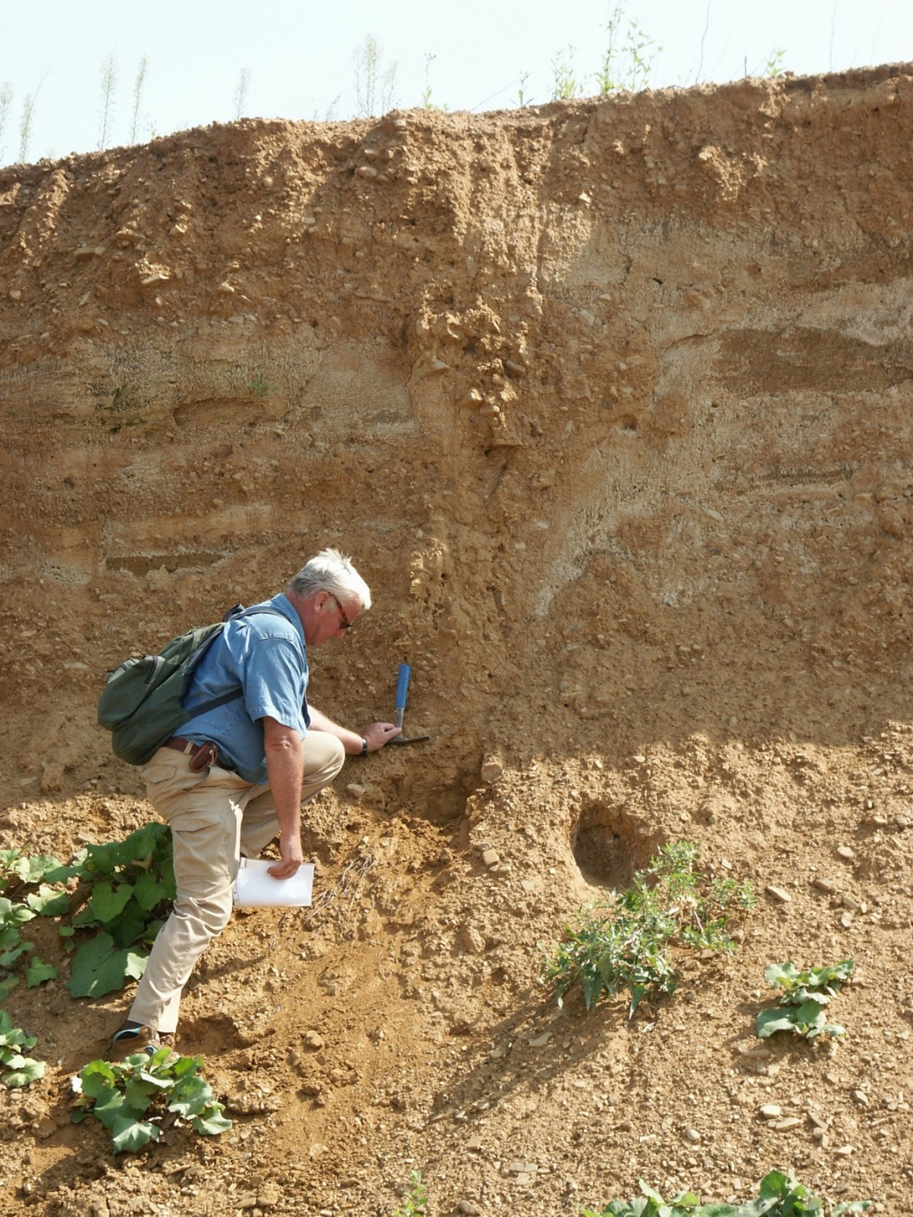
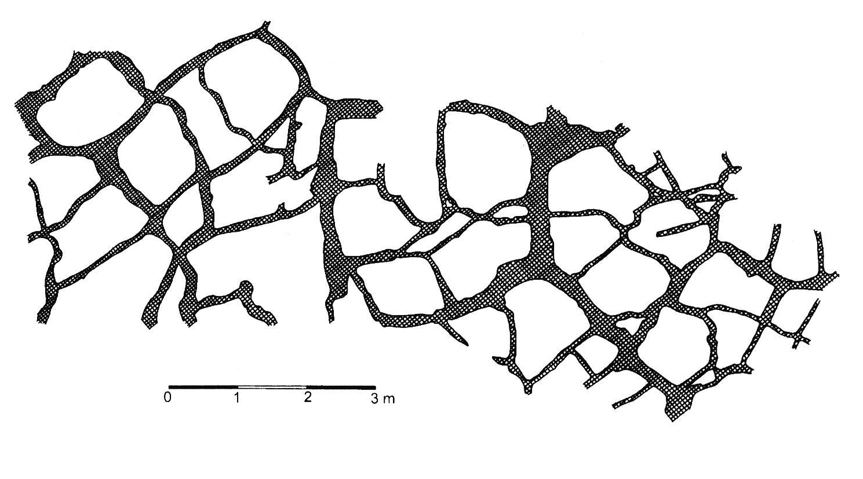
Mrazové klíny – výskyty v ČR
u nás – hloubka nejčastěji 2-3 m, místy 4 m. Sokolovská pánev – hloubka 5-7 m. Šířka v ČR – od několika cm do 1,5 m, vzácně do 2 m.
netříděné polygony, většinou průměr 2-5 m, místy 10 m. Výplň – písek, štěrk, půdní sedimenty, spraš. Styk s okolními sedimenty – ostrý, vrstvy ohnuty na kontaktu s klíny směrem dolů
Fosilní půda (hnědá)
Polygony mrazových klínů v Loučanech v Hornomoravském úvalu.
hlavní oblasti výskytu mrazových klínů – křídové sedimenty Čech (okolí Nymburka, Hradce Králové), jižní Morava (Popice, Šakvice, Nové Mlýny, Němčany – největší mrazový klín – šířka nahoře 11,5 m, nejstarší půdy v klínů - předholsteinské)
Mrazový klín ve fluviálních sedimentech, Holešov, Česko

Slide 12
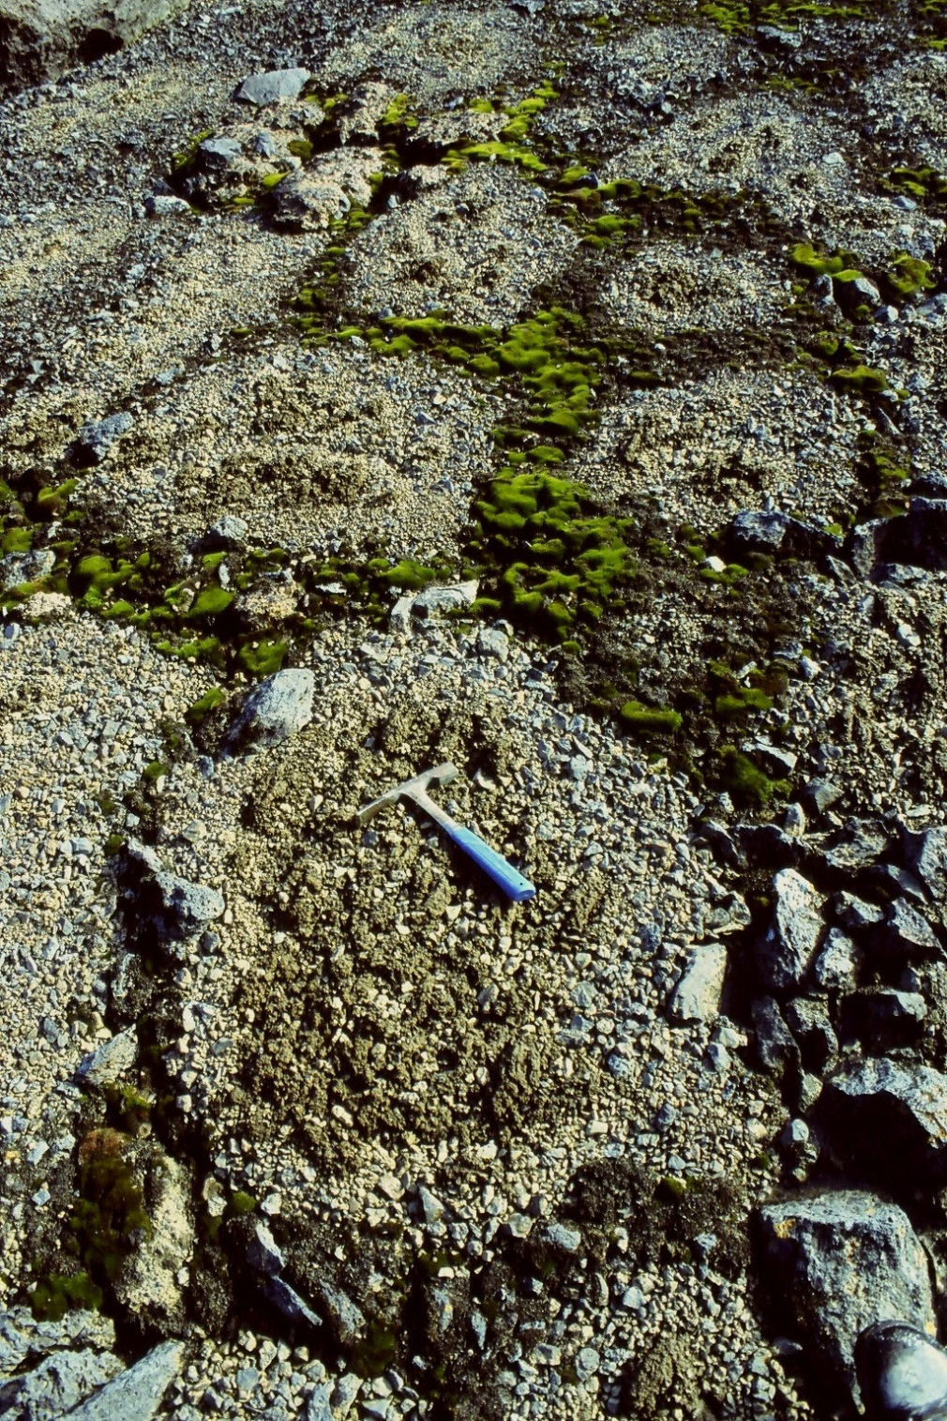
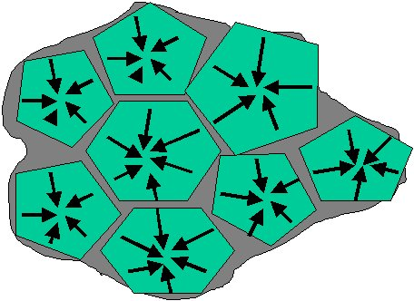
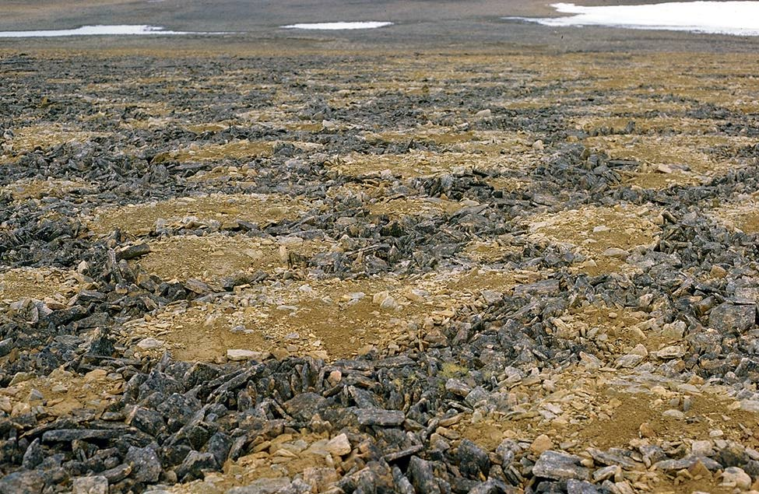
Kryosegregační struktury
a) Tříděné polygony
Definice: Polygony s výrazně tříděným materiálem tak, že hrubé úlomky tvoří lem polygonů, jemnější materiál je v jeho středu
velikost – nejčastěji do 10 m, vzácně až 30 m
Mrazově tříděné polygony, James Ross Island, Antarctic Peninsula
Tříděné polygony.

Slide 13
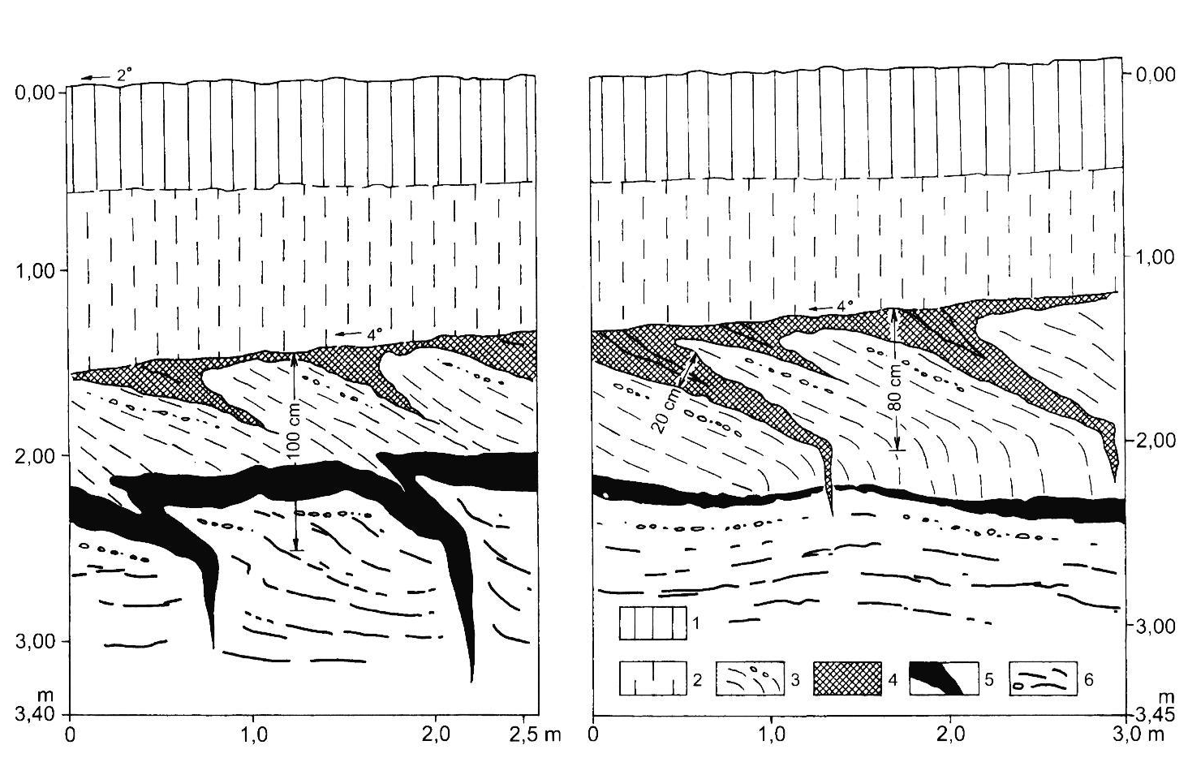
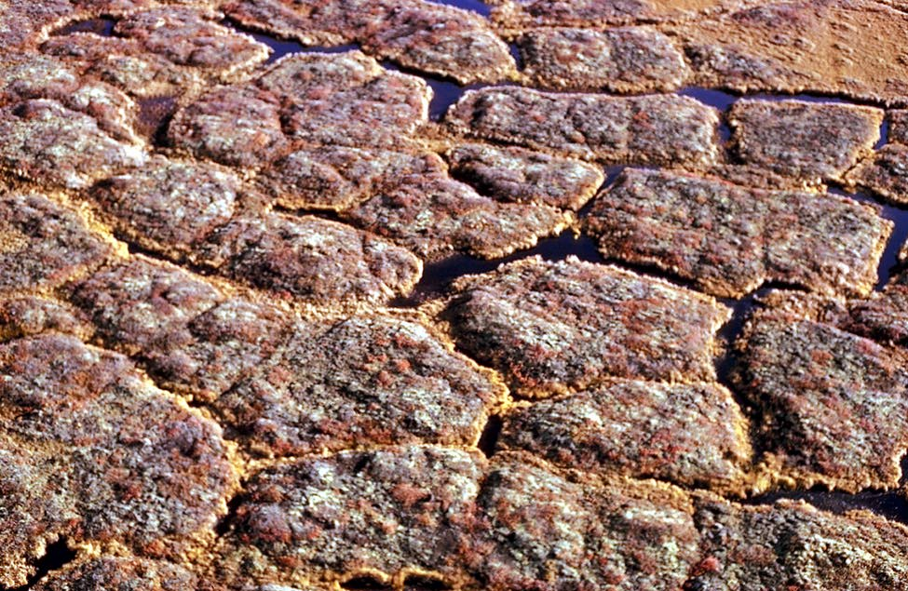
b) Neříděné polygony
Definice: Polygony bez morfologických znaků mrazového třídění materiálu. Typické jsou netříděné polygony pleistocenních mrazových klínů (pseudomorfóz) v pískovnách, štěrkovnách a sprašových odkryvech.
velikost – od 1m do okolo 30 m, vzácně až 100 m
pseudomorfózy - vznik odtáním ledu a vyplněním původního tvaru materiálem napadaným do klínů shora a ze stran
Geliflukcí deformované mrazové klíny vyplněné fosilními půdami v Praze-Čakovicích, Čechy.
c) Tříděné pruhy
Definice: Paralelní pruhy ostrohranných úlomků na mírných svazích s tříděným vzhledem. Střídání pruhů s většími a menšími úlomky protažených ve směru největšího sklonu svahu
d) Netříděné pruhy
pruhy ostrohranných úlomků bez znaků mrazového třídění
Ve střední části vyklenuté polygony, materiál je tvořen rašelinami

Slide 14
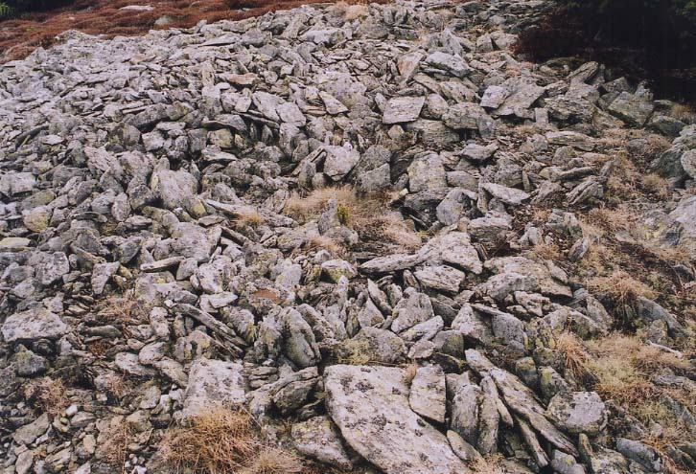
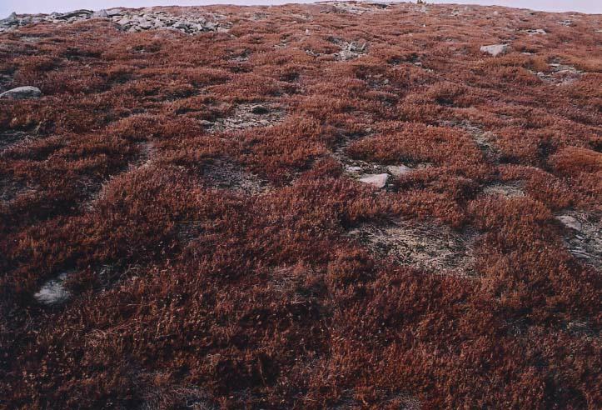
Kryosegregační struktury – výskyty v ČR
v ČR nejlépe vyvinuty tříděné polygony a pruhy – zpravidla v nejvyšších partiích horských oblastí
Krkonoše
Krkonoše – tříděné polygony – Luční hora (1555 m), Studniční hora (1554 m), Obří hřeben (1436 m). Velikost polygonů – 1 až 2 m, maximálně 6 m
Tříděné pruhy – na svazích sklonu 6° až 12° - typicky vyvinuty na jv. a sz. svahu Luční hory (1555 m)
Jeseníky
Hrubý Jeseník – tříděné polygony – Břidličná hora (1358 m), Petrovy kameny (1448 m). Jádra polygonů jsou vyklenutá, tam, kde svah má sklon větší než 5° - kamenné pruhy (Břidličná hora)
Tvorba kryosegregačních struktur – do počátku atlantiku (holocén)

Slide 15
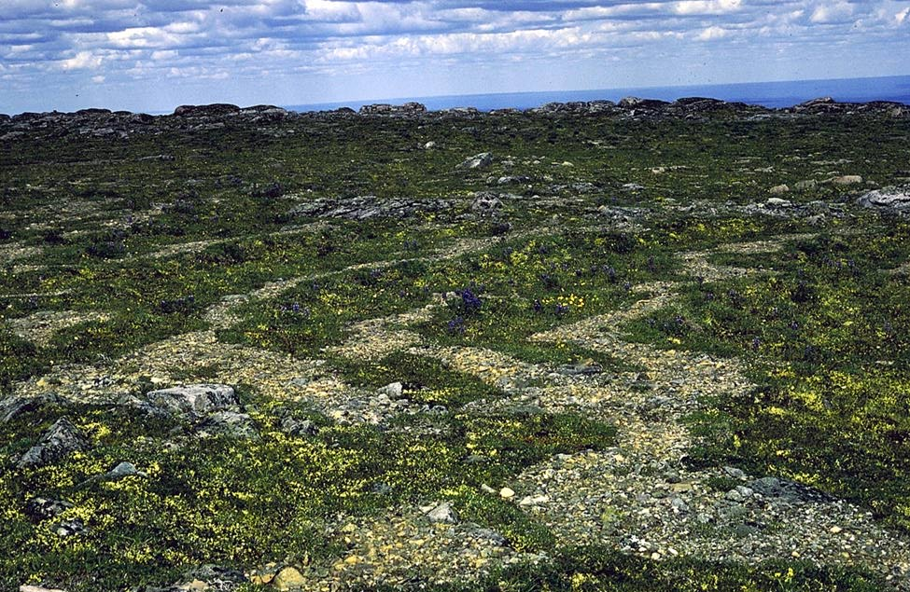
Netříděné pruhy.

Slide 16
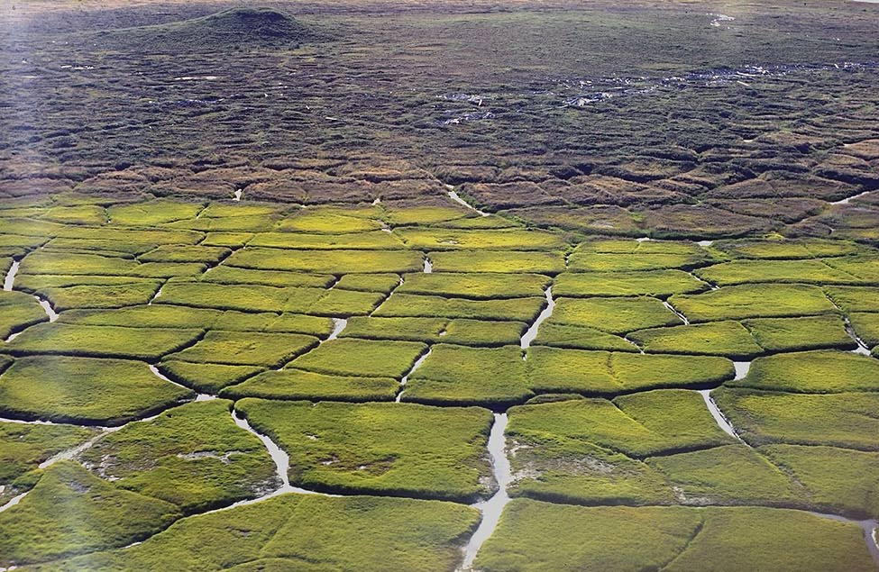
Ve střední části nevyklenuté polygony ledových klínů (vpředu), vyklenuté (vzadu), pingo (zcela vzadu), Yukon

Slide 17
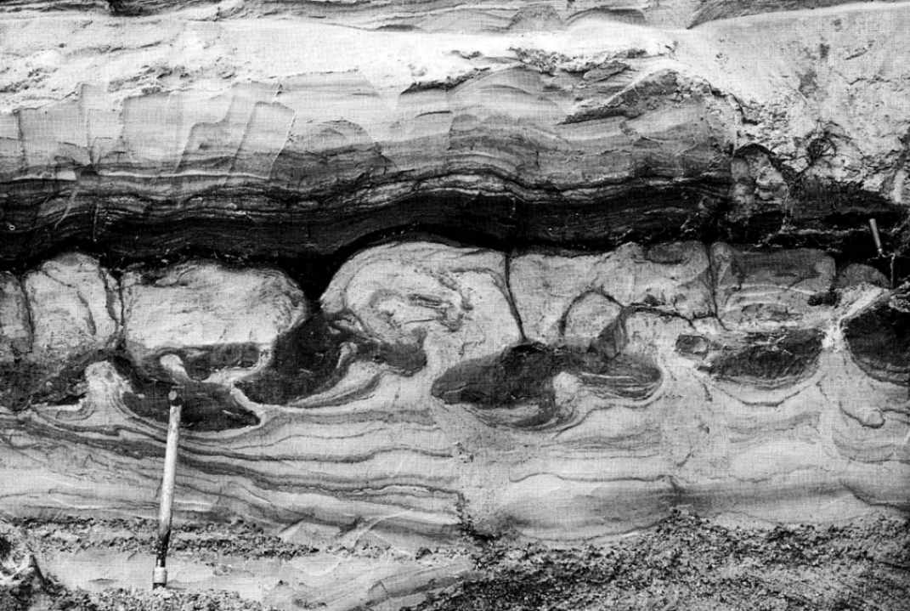
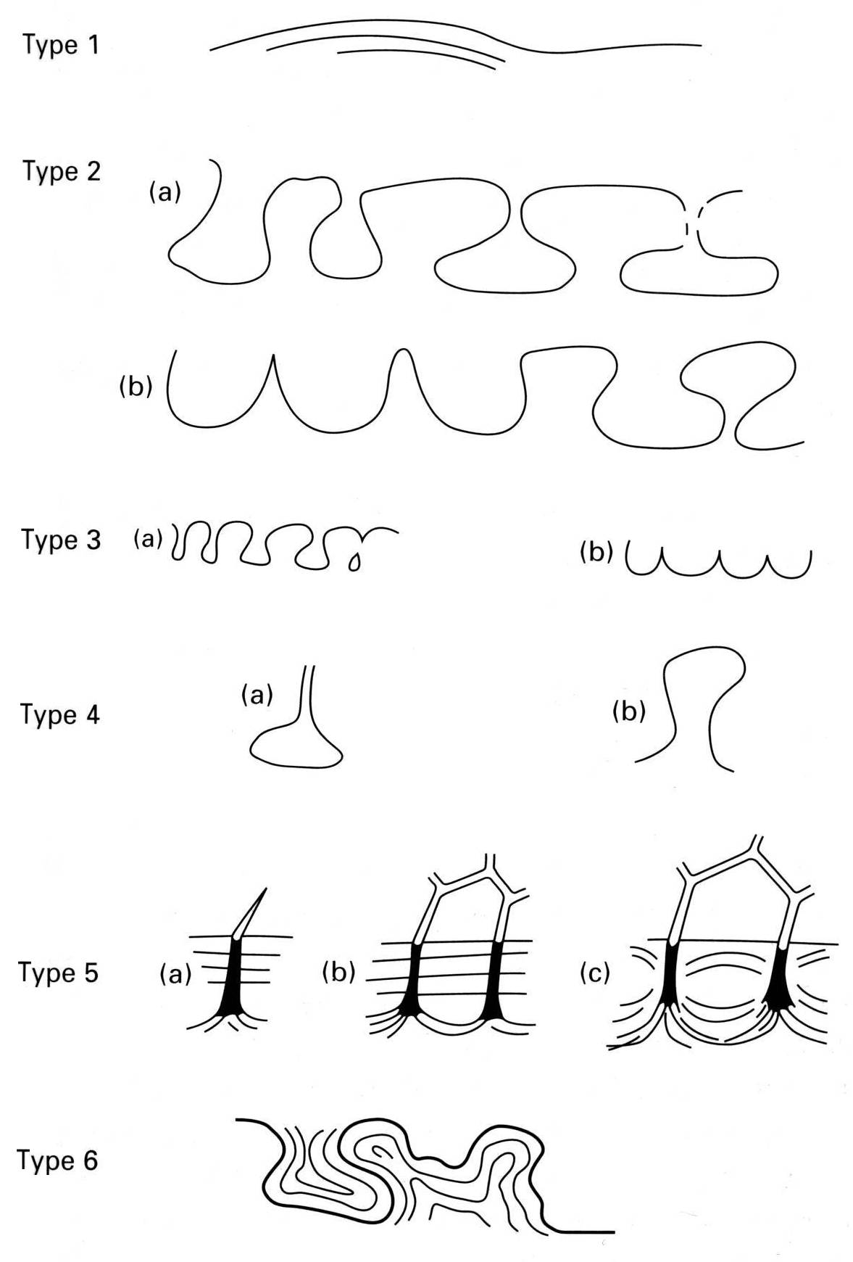
Kryoturbace
Definice: Deformace původního uložení sedimentů nebo zvětralin vzniklá při střídavém zamrzání a tání vody v činné vrstvě.
Kryoturbační struktury ve fluviálních sedimentech, mladší dryas, NL .
v terénech o sklonu do 2°, vznik především v heterogenních materiálech
Kryoturbace
1) izolované vrásy malých amplitud a velkých vlnových délek
2) pravidelné, symetrické, dobře vyvinuté s amplitudou 0,6-2 m
3) typ 2, avšak v malém měřítku
4) struktury kapkovité nebo v podobě diapirů
5) nahoru injektovaný sediment, vznik polygonálních půd
6) nepravidelné deformační struktury
Klasifikace kryoturbačních struktur podle jejich tvaru.

Slide 18
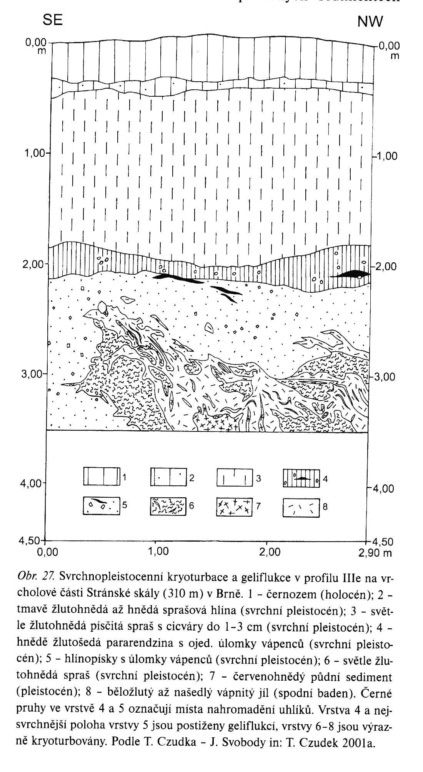
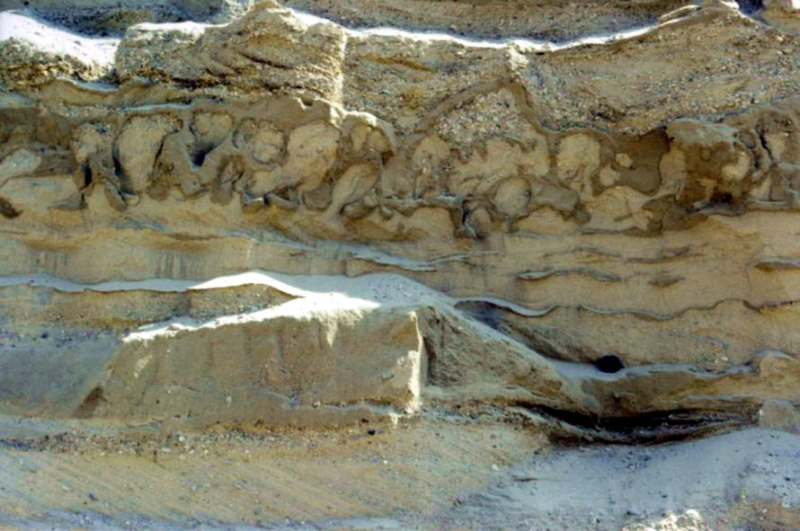
Kryoturbace – výskyty v ČR
nejčastěji do hloubky 2 m až 2,5 m – ve všech typech nezpevněných sedimentů různého stáří i geneze
Podkrušnohorské pánve - Mostecká pánev – deformace terasových štěrků Ohře a terciérních jílů, Žitavská pánev – deformace uhelných slojí (mrazové diapiry), Sokolovská pánev (Vintířov) – mrazové diapiry 18 m vysoké
na Moravě – deformace terasových štěrků a písků a povrchu podložních miocenních sedimentů (Bělotín – Hranice)
Involuce ve fluviálních sedimentech, Sojovice, Česko

Slide 19
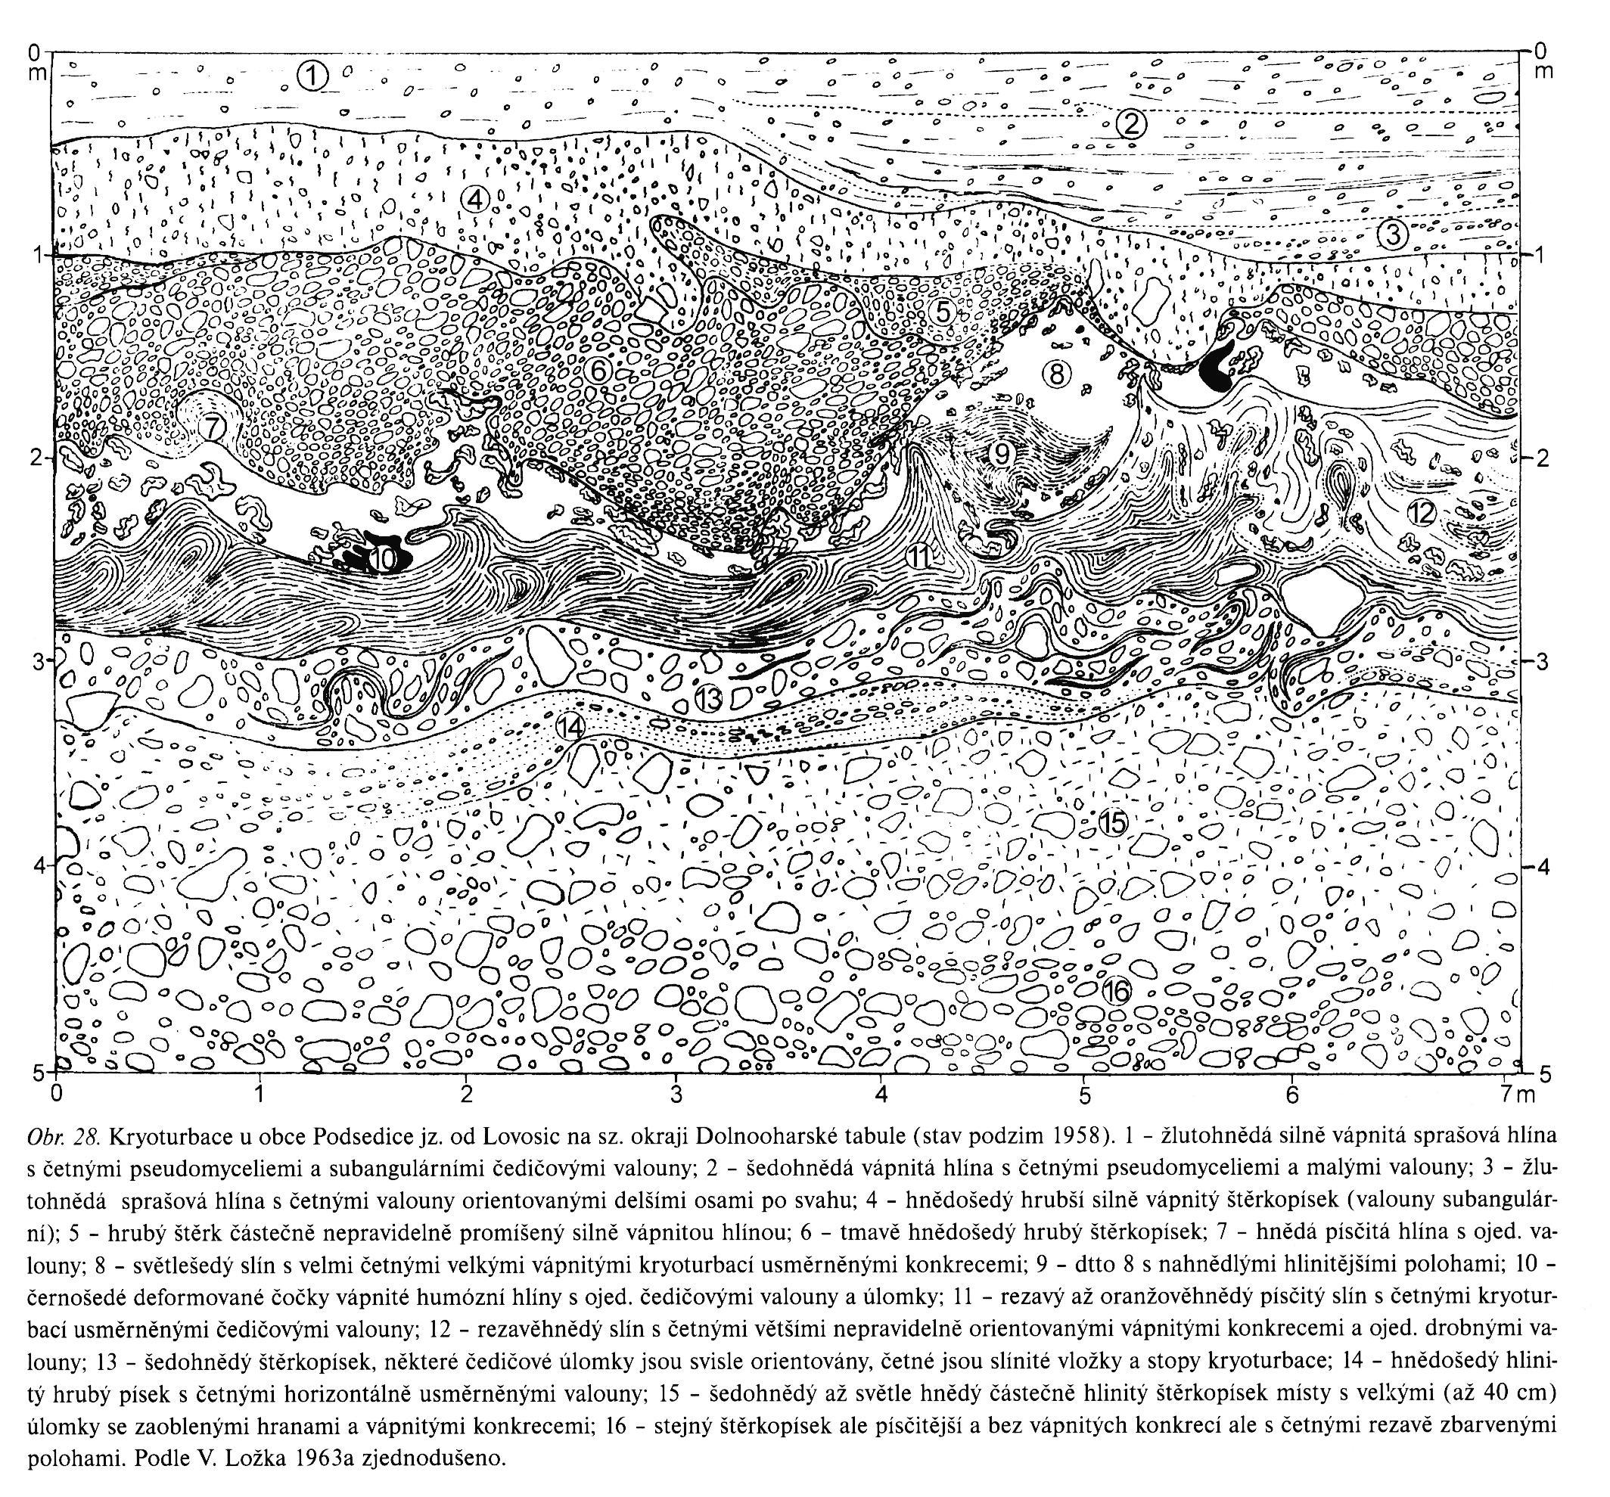

Slide 20
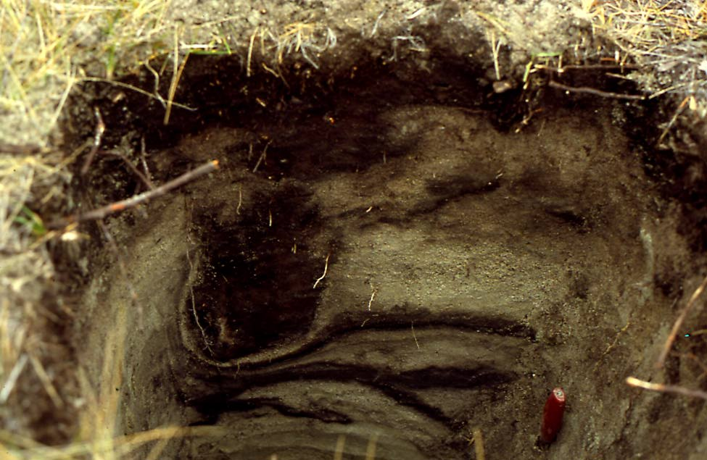
Kryoturbace fluviálních sedimentů, Yukon.

Slide 21
Použitá literatura
Czudek, T., 2005: Vývoj reliéfu krajiny České republiky v kvartéru. – 1-238, Moraské zemské muzeum. Brno
Karásek, J., 2001: Základy obecné geomorfologie. - 1-216. Učební texty, PřF MU, Brno.
Kukal, Z., 1986: Základy sedimentologie. - 1-466. Academia, Praha.
Lowe, J. J., 1997: Reconstructing Quaternary Environment. - 1-446. Prentice Hall, Harlow, Essex.
Ložek, V., 1973: Příroda ve čtvrtohorách. - 1-372. Academia, Praha.
Růžičková, E., Růžička, M., 1998: Základní klasifikace svahových sedimentů. – Zprávy o geologických výzkumech v r. 1997, 158-161.
Růžičková, E., Růžička, M., 1998: Strukturní a texturní znaky svahových sedimentů. – Zprávy o geologických výzkumech v r. 1997, 161-163.
http://seis.natsci.csulb.edu/bperry/Mass%20Wasting/Slides.htm
http://images.google.com/imgres?imgurl=http://http://www.uni-jena.de/Eccursion_route.html
www.indiana.edu
uregina.ca/~sauchyn/ geog323/periglacial.html
http://www.agu.org/pubs/sample_articles/cr/2002JE001864/2.shtml
http://sis.agr.gc.ca/cansis/taxa/landscape/ground/yukon.html
http://www.hi.is/~oi/Siberia
http://sis.agr.gc.ca/cansis/taxa/landscape/ground
www.gvc.gu.se/.../ Dosebacka/doesebacka.htm
http://www.crrel.usace.army.mil/permafrosttunnel/1g3g_Wedge_Formation.htm
Nyvlt, D. – použity některé fotografie.
Vraný, D. – použity některé fotografie.

